Slide 1


01

论文解读
04

02
jiangyb
03

Slide 2
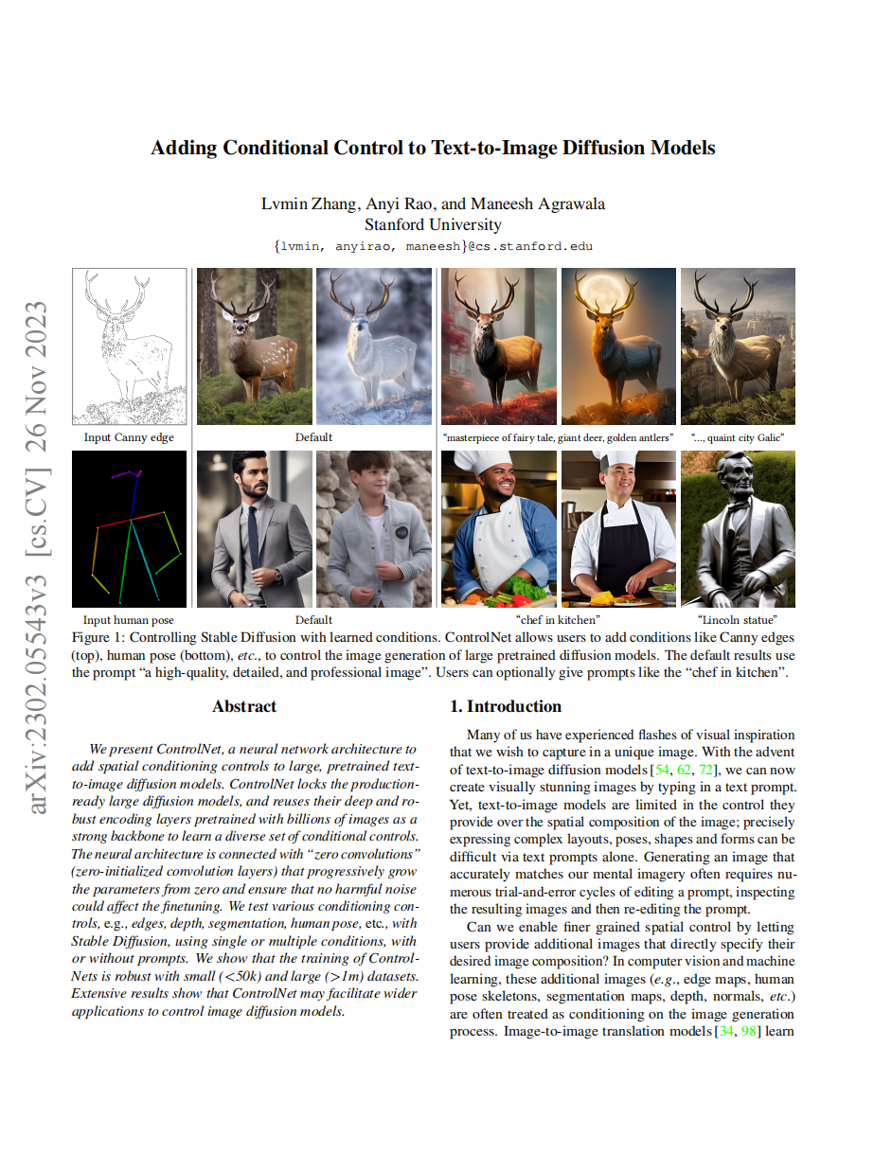
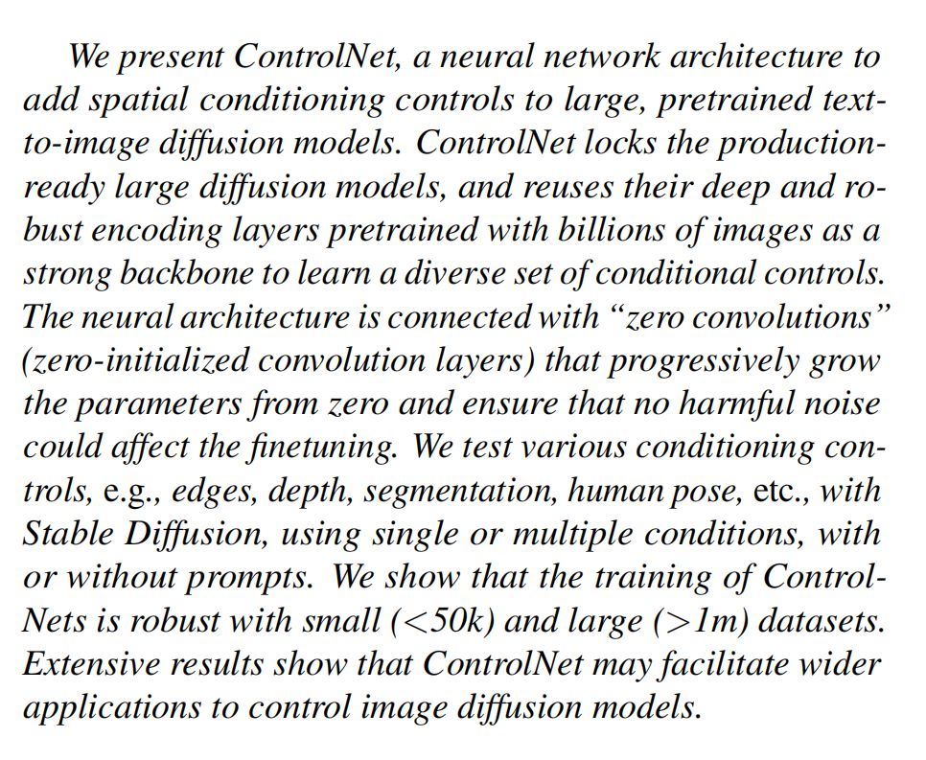
“Adding Conditional Control to Text-to-Image Diffusion Models”（ICCV 2023）
总结一下：
这篇文章提出了一个新的神经网络架构—Controlnet（本文取名），这个神经网络能够控制以及训练好的大模型，如SD（stable diffusion），控制的方式是增加一些条件。


01

04

02
03

Slide 3
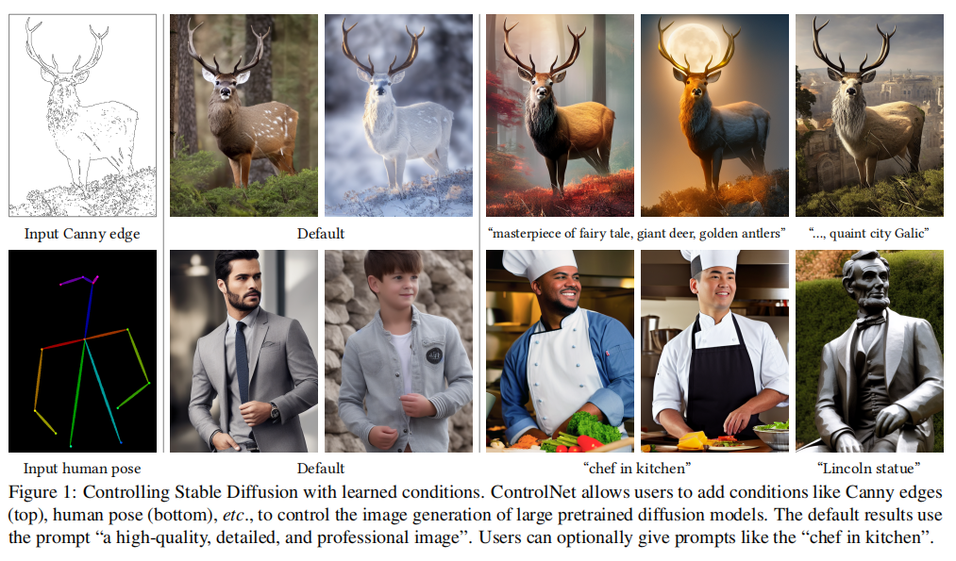
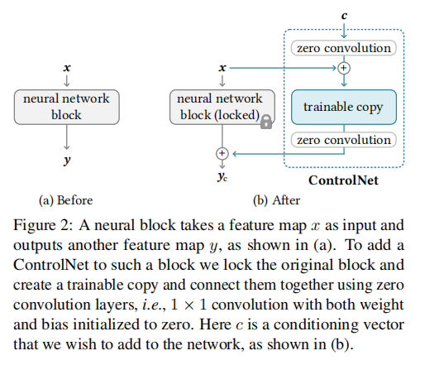
“Adding Conditional Control to Text-to-Image Diffusion Models”（ICCV 2023）
开门见山：

01


02
模块变量介绍：

04
c：额外的条件，如图片
x：正常SD的输入
network block：可以是SD（stable diffusion）中U-net的参数，locked说明这个参数不可更改，个人理解实现的时候类似pytorch的冻结参数
trainable copy：训练之前和network block一样（即network block和trainable copy完全一样），为SD的参数，区别在于可训练
zero convolution：初始权重为0的大小为1*1的卷积层
03
模型结构图

Slide 4
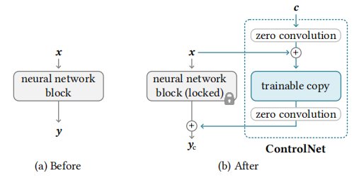

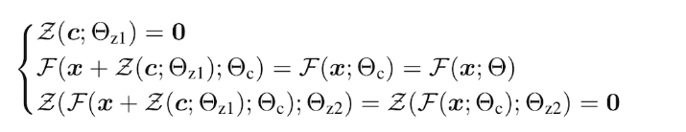

“Adding Conditional Control to Text-to-Image Diffusion Models”（ICCV 2023）
加深理解：
模型公式：

更近一步：
一开始（即训练前）模型的样子，零卷积参数是0，相当于没有：

01

增加一些名字：
F：不同参数的SD模型
Z：卷积
theta：SD被lock的参数
theta_{z1}: controlnet中trainable copy前面那个zero conv的参数
theta_{z2}: controlnet中trainable copy后面那个zero conv的参数
04

02
03

Slide 5
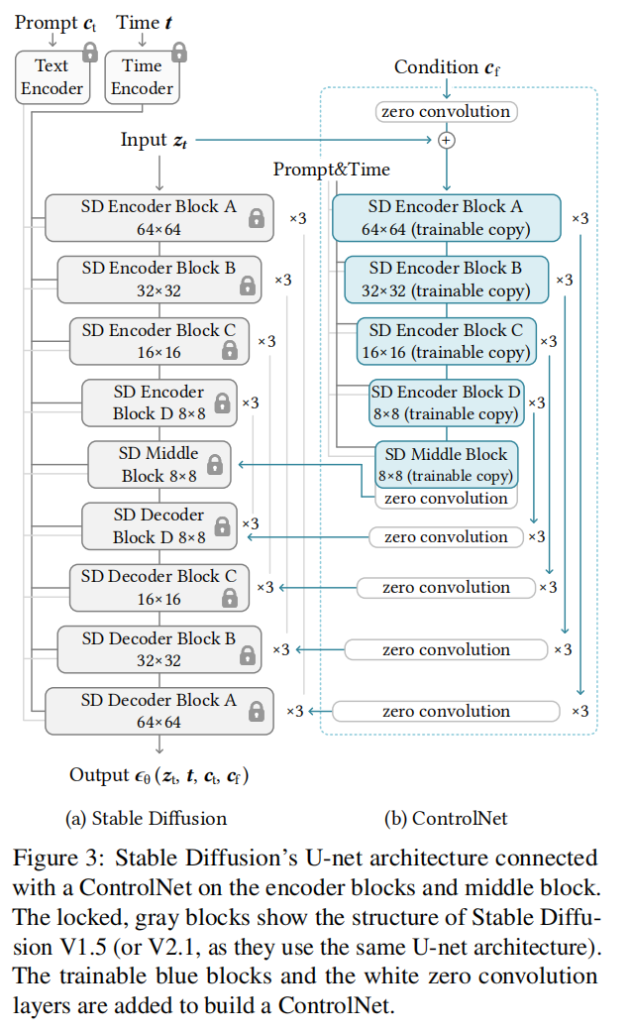
“Adding Conditional Control to Text-to-Image Diffusion Models”（ICCV 2023）
直击灵魂（先跳过Loss，先看模型是如何到SD中）：


01

04

02
03
一句话：trainable copy的encoder的每个block输出经过一个zero conv，然后加到decoder的block的输出上，作为decoder下一个block的输入，如此达到控制的效果。整体框架其实根本还是之前提到的框架，这个框架只是粗看复杂，细看easy！

Slide 6
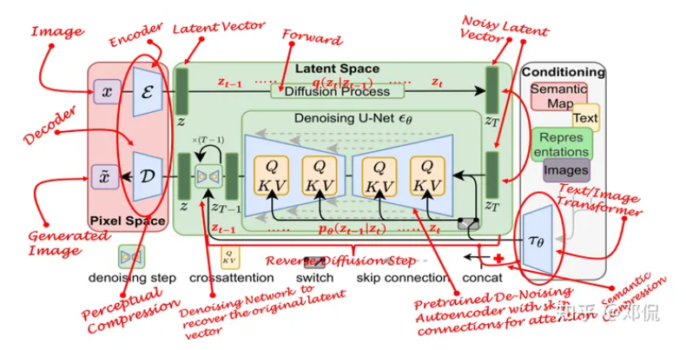

“Adding Conditional Control to Text-to-Image Diffusion Models”（ICCV 2023）
Loss讲解（前置知识DM或者SD）：
SD的流程介绍：


01

思考：U-net在SD或者DM中扮演的角色——预测每一个timestep时候的噪声，而本文提出的Controlnet是和U-net连接，因此思考Controlnet的损失函数发现其实不难理解，直接使用原来DM或者SD的损失函数。
04

02
03
这里不详细介绍SD的原理或者模型的流程（讲的话太多了，得加钱！）。这里我主要以自己的理解一句话概括SD生成时候的流程：先将输入的文本转换为向量然后经过transformer，将这个结果与时间t、噪声图片作为U-net的输入，然后预测噪声，利用公式去噪还原图片。

Slide 7
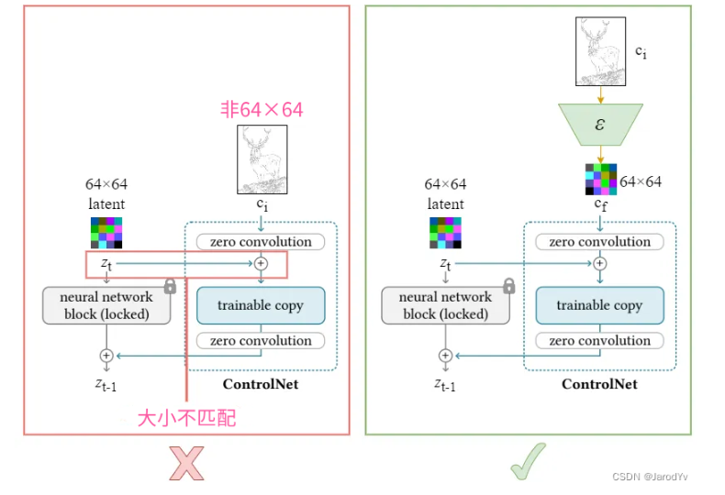
“Adding Conditional Control to Text-to-Image Diffusion Models”（ICCV 2023）
补充（学习过程中遇到的问题以及注意事项）：
问题：
注意事项：
1、 由于SD是将图片先映射到latent images上训练的，所以我们要将额外的条件图片，也就是c也映射到latent images。

1、为什么trainable copy是network block的copy，而不是重新进行训练？
答：避免过拟合当数据集过小时候过拟合，同时保持原来的模型从大量数据上已经学习到的能力。

01



2、为什么用zero conv？
04
01

答：防止在训练开始有害的噪声影响模型，且一开始相当于原先的DM。这样设计使得模型功能齐全，并保留了大型预训练模型的功能。零卷积通过消除初始梯度中的随机噪声来保护这个框架。

02
04


03
小技巧（？）：训练的时候可以将文本提示词设置为空，实验中这样使得模型能力更好了。

Slide 8
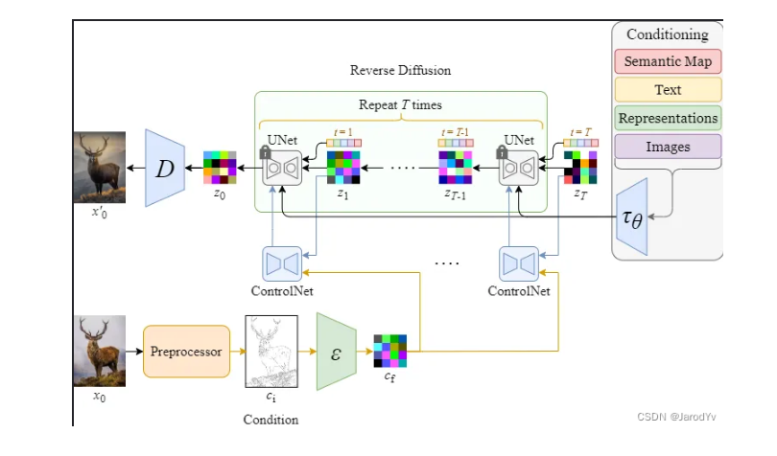
“Adding Conditional Control to Text-to-Image Diffusion Models”（ICCV 2023）
在回顾一遍：


01

04

02
03

